Slide 1
情報を使ったサービス
観光
〜旅行の荷物〜

Slide 2
旅行の荷物を...。
旅行の重い荷物を持って歩くのは、大変です。
そこで、行きたい場所を設定するだけで、荷物を運んでくれるサービスがあったらいいと思いませんか？

Slide 3
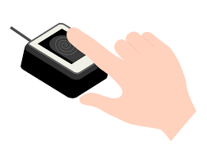
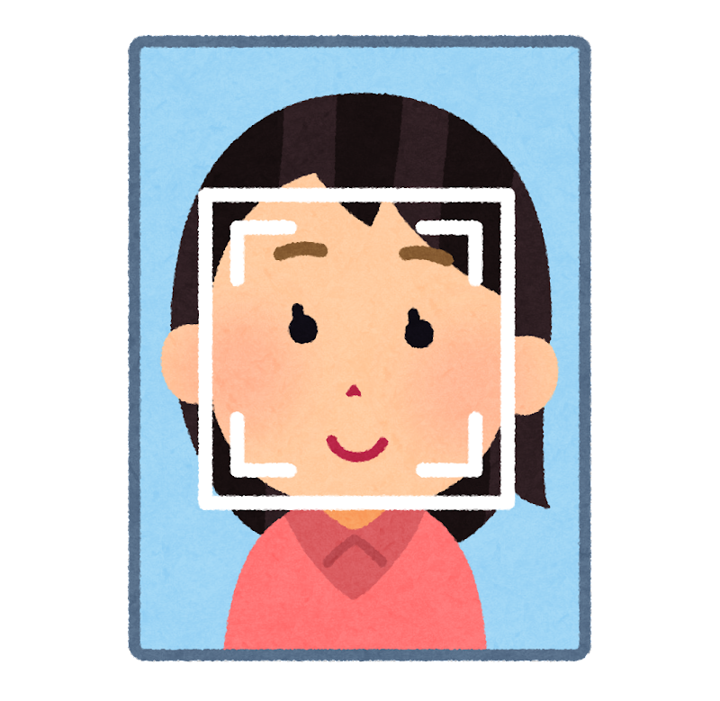
例えば、部屋に入った時にロボットを使うなら、このロボットに顔や指紋を登録しておいて、ロボットに顔や指紋で認識し、荷物を置き、目的地を設定して荷物を運んでくれる。

